Slide 1




Slide 2
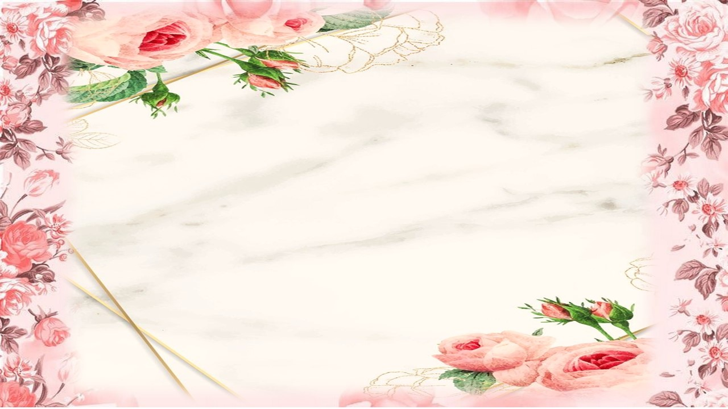
Cheiro de Amor
Eda Carneiro da Rocha
“Poeta Amor”

Slide 3


Slide 4
Sinto teu cheiro de amor em mim,
Que me transcende, em cada poro!
Minh’Alma vai de encontro a tua
Leve, livre e solta!...

Slide 5


Slide 6
Ah! Se me tomasses pelas mãos,
Com este bater de coração, serias meu.
Dançaríamos esta linda canção de amor,
Alma com alma, coração com coração!

Slide 7
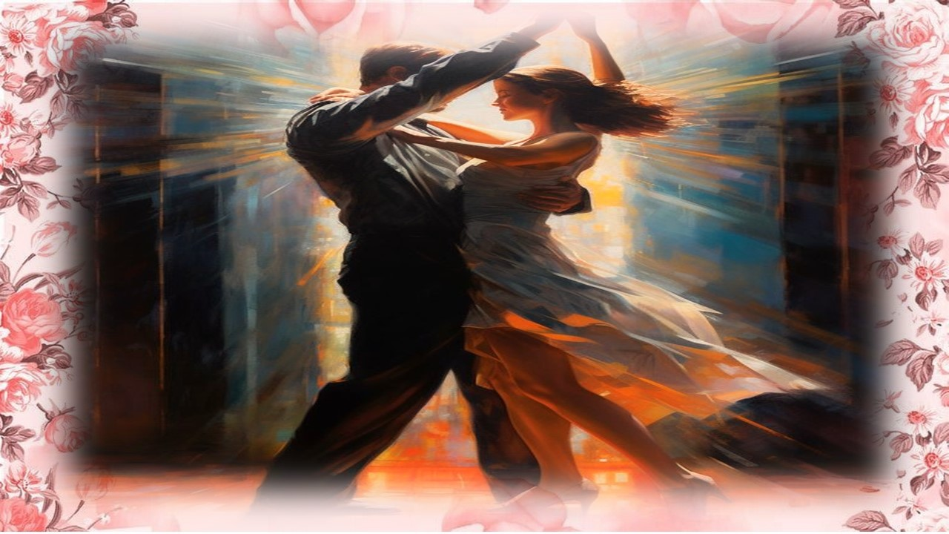

Slide 8
Voaríamos, como pássaros, que
Finalmente, alcançaram seu ninho,
Com esta arte de fazer amor.!

Slide 9
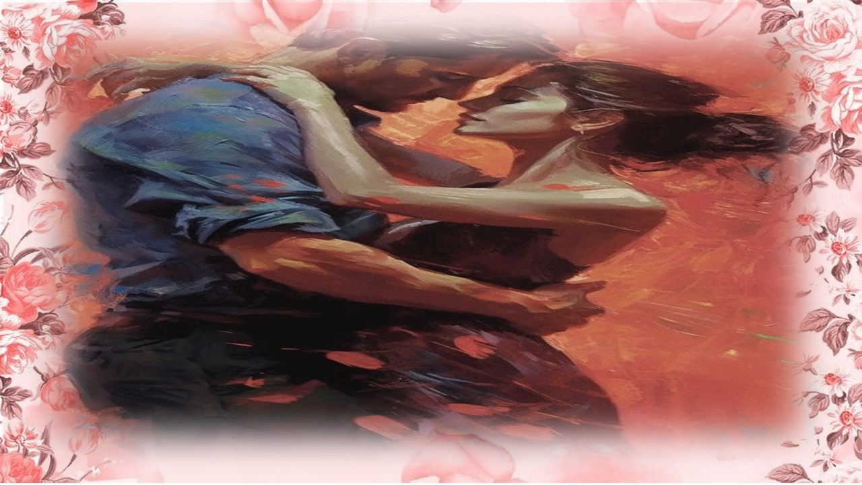

Slide 10
Toda poesia seria pouca,
Para descrever nossos sentimentos,
Neste inesquecível Cheiro de Amor!

Slide 11


Slide 12
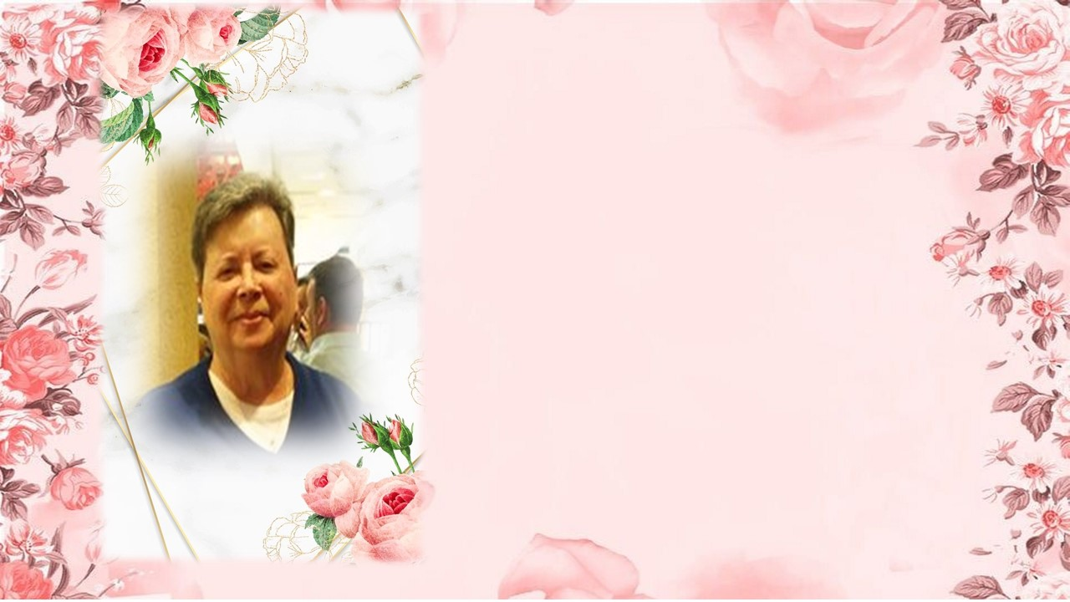
Queria Ser Um Beija-flor
Queria ser um beija-flor, teu beija-flor,
voando de flor em flor,
sentindo tuas asinhas
teu gostoso chilrear
neste amado volitar
para sempre te acompanhar!..
Eda Carneiro da Rocha
" Poeta Amor"

Slide 13
Imagens: Internet e Acervo Pessoal
Texto: Eda Carneiro da Rocha (Poeta Amor)
Música:Richard Clayderman-Les Fleurs Sauvages
http://www.sergrasan.com.br/cleoslides
Canal no Youtube:
http://www.youtube.com/c/CleoniceMenegattGoelzer
Criação, Formatação e Edição:
Cléo Menegatt
cmenegatt2016@gmail.com

